Slide 1

2014重庆选调生考试
行测真题解析
主讲： 杨治林
重庆乐恩教育

Slide 2

01
数量关系

Slide 3
01
数量关系
46. 6， 13，28，59， ( )
A.115 B.122 C.114 D.174
47. 4, 6, 21, 123, 2580, ( )
A.169138 B.169183 C.123654 D.317337
48.1/3，1/3，7/27，13/81，21/243，( )
A.32/729 B17/243 C31/729 D35/729
增幅明显、成倍变化的，考虑倍数关系
增幅较小，考虑作差
后期陡增，考虑乘法
分子分母分别变化
分子分母联合变化

Slide 4
01
数量关系
49. 10、15、3/2、1/10、( )
A1/10. B3/20 C1/15 D1/5
50. 1，0，2，1，4，5，12， ( )
A.5 B.10 C.15 D.25
整中现分：
相除得分数、相乘将分化整
若出现1/a，也有可能是a⁻¹
项数较多：组合
常见组合方式
两两组合、三三组合
间隔组合、奇项偶项组合

Slide 5
01
数量关系
51.甲乙两名同学负责将本专业同学的成绩单装到信封中，已知甲乙两人每小时装入的成绩单数量为29个，同时甲2小时装入的数量比乙5小时装入的数量还多2个，则乙每小时装入的数量为( )
A.7 B.8 C.9 D.21
解方程的常见方法：
加减消元法、带入消元法
整除法、尾数法、奇偶判断法
X+Y=29
2X－5Y=2

Slide 6
01
数量关系
52．一辆出租车有段时间的营运全在东西走向的一条大道上。若规定向东为正，向西为负，且知该车的行驶公里数依次为一10，+6，+5，一8，+9，一15, +12则将最后一名乘客送到目的地的时候，该车的位置( )
A．仍在首次出发地 B．在首次出发地的西面一公里处
C．在首次出发地的东面一公里处 D．在首次出发地的西面两公里处

Slide 7
01
数量关系
53．一艘轮船发生漏水事故，当漏进水600桶时，两台抽水机开始抽水，甲机每分钟能排水20桶，乙机每分钟能排水16桶，经50分钟刚好把水全部排完。那么每分钟漏的水有多少桶( )
A.12 B.18 C.24 D.30

Slide 8
01
数量关系
54．某办公室有男职工5人，女职工4人，欲从中抽调3人从事其他工作，但至少要有两位是男职工，则抽调方案有( )种。
A.20 B.30 C.40 D.50

Slide 9
01
数量关系
55.若一球体的表面积增加到原来的9倍，则它的体积增加到原来的( )倍。
A.8 B.9 C.18 D.27
周长比=相似比
面积比=相似比²
体积比=相似比³

Slide 10
01
数量关系
56．某市2012年从国内外引进各类优秀人才800名，其中经济类人才285人，非经济类不具有博士学位的人才190人，国外引进的非经济类人才164人，国内引进的具有博士学位的201人根据以上陈述，可以得出( )
A．国内引进的具有博士学位的经济类人才少于40人
B．国内引进的具有博士学位的经济类人才多于40人
C．国外引进的具有博士学位的经济类人才少于40人
D．国外引进的具有博士学位的经济类人才多于40人
非经济515人
博士325
国内351
交集至少为：
325+351-515=161

Slide 11
01
数量关系
57．有一种公文包，在甲商场零售单价为110元，购买100只以上可按八五折优惠；在乙商场零售单价为125元，购买50只以上可按八二折优惠。某单位要购买80只该种公文包，可去两家商场购买，问至少要花( )
A.10000元 B.8800元 C.8200元 D.7760元
125×0.82×80=8200

Slide 12
01
数量关系
58. 一列火车长110米，现在以30千米／小时的速度向北缓缓行驶，10：14追上向北行走的路人甲，15秒后离开甲。10：20迎面遇上向南行走的路人乙，12秒后离开乙，请问甲乙将于几时相遇？( )
A.10:50 B.10:44 C.11:10 D.11:00
30km/h= m/s
10:20时，甲乙两人相距：

Slide 13
01
数量关系
59.某金店用一杆不准确的天平（两边臂不等长）称黄金，某顾客要购买10g黄金，售货员先将5g的砝码放在左盘，将黄金放于右盘使之平衡后给顾客，然后又将5g的砝码放于右盘，将另一黄金放于左盘使之平衡后又给顾客，则顾客实际所得黄金重量( )
A．大于10g B．小于10g
C．大于等于10g D．小于等于10g
①
5g砝码
2.5g黄金
②
10g黄金
5g砝码
1
2

Slide 14
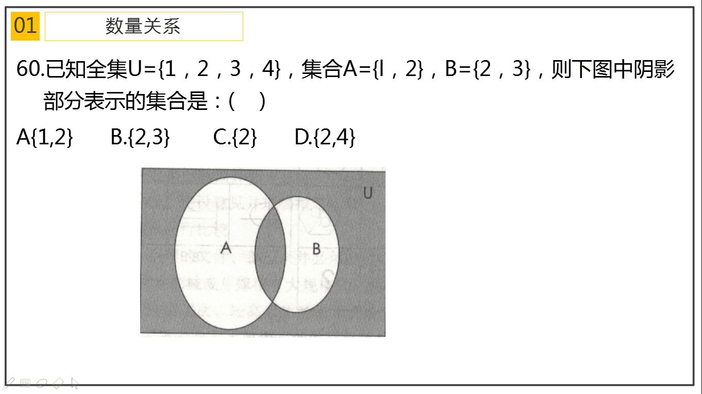

Slide 15
02
资料分析

Slide 16
02
资料分析
一、根据以下资料，回答91～95题。
2013年末，重庆市医疗卫生机构总数达18926个。其中：医院531个，基层医疗卫生机构18025个，专业公共卫生机构350个。与2012年比较，医疗卫生机构共增加965个，其中：医院增加68个，基层医疗卫生机构增加715个，专业公共卫生机构增加183个。
医院中，公立医院283个，民营医院248个。按等级分：三级医院23个（其中：三级甲等医院18个），二级医院107个，一级医院101个，未评级医院300个。按床位数分：100张以下医院328个，100-199张医院58个，200-499张医院92个，500-799张医院29个，800张及以上医院24个。
基层医疗卫生机构中，社区卫生服务中心（站）493个，乡镇卫生院960个，诊所、卫生所和医务室5240个，村卫生室，11009个。政府办基层医疗卫生机构2382个，比2012年减少156个（统计口径的变化）。
专业公共卫生机构中，疾病预防控制中心42个，其中：市级1个、区级19个、县级19个，其他3个。已设立卫生监督机构39个，其中：市级1个、区级17个、县级20个，其他1个。

Slide 17
02
资料分析
一、根据以下资料，回答91～95题。
2013年末，重庆市医疗卫生机构总数达18926个。其中：医院531个，基层医疗卫生机构18025个，专业公共卫生机构350个。与2012年比较，医疗卫生机构共增加965个，其中：医院增加68个，基层医疗卫生机构增加715个，专业公共卫生机构增加183个。
医院中，公立医院283个，民营医院248个。按等级分：三级医院23个（其中：三级甲等医院18个），二级医院107个，一级医院101个，未评级医院300个。按床位数分：100张以下医院328个，100-199张医院58个，200-499张医院92个，500-799张医院29个，800张及以上医院24个。
基层医疗卫生机构中，社区卫生服务中心（站）493个，乡镇卫生院960个，诊所、卫生所和医务室5240个，村卫生室，11009个。政府办基层医疗卫生机构2382个，比2012年减少156个（统计口径的变化）。
专业公共卫生机构中，疾病预防控制中心42个，其中：市级1个、区级19个、县级19个，其他3个。已设立卫生监督机构39个，其中：市级1个、区级17个、县级20个，其他1个。

Slide 18
02
资料分析
91.2013年，重庆市医疗卫生机构总数的增长率为( )。
A.5.33% B.5.35% C.5.37% D.5.39%
2013年末，重庆市医疗卫生机构总数达18926个。其中：医院531个，基层医疗卫生
机构18025个，专业公共卫生机构350个。与2012年比较，医疗卫生机构共增加965个，
其中：医院增加68个，基层医疗卫生机构增加715个，专业公共卫生机构增加183个。
相关
材料

Slide 19
02
资料分析
92.2013年，重庆市医疗卫生机构中500张床以上的医院数量占医院总数的比例为( )。
A.9.98% B.13.8% C.10.12% D.15.45%
相关
材料
2013年末，重庆市医疗卫生机构总数达18926个。其中：医院531个，基层医疗卫生机构18025个，专业公共卫生机构350个。
按床位数分：100张以下医院328个，100-199张医院58个，200-499张医院92个，500-799张医院29个，800张及以上医院24个。

Slide 20
02
资料分析
93.2013年，下列机构增速最快的是( )。
A．医疗卫生机构 B．医院
C．基层医疗卫生机构 D．专业公共卫生机构
2013年末，重庆市医疗卫生机构总数达18926个。其中：医院531个，基层医疗卫生机构18025个，专业公共卫生机构350个。与2012年比较，医疗卫生机构共增加965个，其中：医院增加68个，基层医疗卫生机构增加715个，专业公共卫生机构增加183个。
相关
材料

Slide 21
02
资料分析
94.2013年，在基层医疗卫生机构中，乡镇卫生院约占( )。
A.5.3% B.5.7% C.6.1% D.6.5 %
相关
材料
2013年末，重庆市医疗卫生机构总数达18926个。其中：医院531个，基层医疗卫生机构
18025个，专业公共卫生机构350个。
基层医疗卫生机构中，社区卫生服务中心（站）493个，乡镇卫生院960个，诊所、卫生
所和医务室5240个，村卫生室，11009个。

Slide 22
02
资料分析
95.按照2013年重庆市医疗卫生机构的增长速度，2014年重庆市医疗卫生机构最可能达到的数量为( )。
A.18895 B.19942 C.19986 D.19994
2013年末，重庆市医疗卫生机构总数达18926个。其中：医院531个，基层医疗卫生机构
18025个，专业公共卫生机构350个。
相关
材料

Slide 23
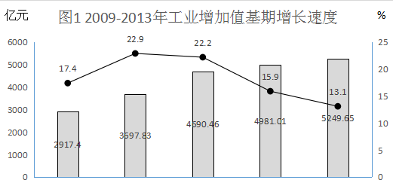
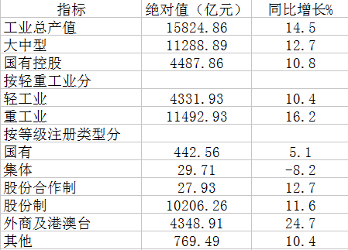

02
资料分析
二、根据以下资料，回答96～100题。
2013年，重庆市全年实现工业增加值5249.65亿元，比上年增长13.1%，占全市地区生产总值的41.5%。其中规模以上工业增加值增长13.6%。（见图1）
规模以上工业企业实现总产值15824.86亿元，同比增长14.5%。其中，大中型企业11288.89亿元，12.7%；国有控股企业4487.86亿元，增长10.8%。（见表1）
表1 2013年规模以上总产值
2009
2010
2011
2012
2013

Slide 24
02
资料分析
96.2013年，重庆市全市地区生产总值约为( )亿元。
A.12620 B.12630 C.12650 D.12640
相关
材料
2013年，重庆市全年实现工业增加值5249.65亿元，比上年增长13.1%，占全市地区生产总值的41.5%。其中规模以上工业增加值增长13.6%。

Slide 25
02
资料分析
97.2013年，下列规模以上工业企业产值增长最快的是( )。
A .大中型企业 B．国有控股企业
C．股份合作制企业 D．外商及港澳台企业
相关
材料

Slide 26
02
资料分析
98.2012年，全市重工业总产值比轻工业总产值多( )亿元。
A.5967 B.6235 C.1238 D.3771
相关
材料

Slide 27
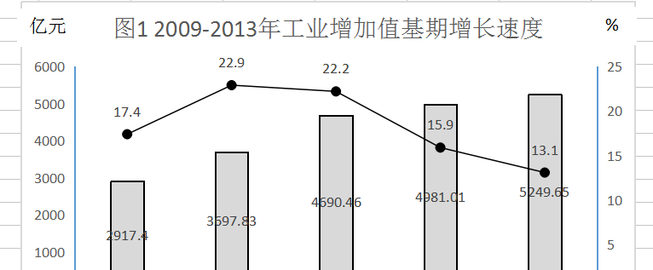
02
资料分析
99.2009-2013年，全市工业增长速度超过15%的年份有( )个。
A.1 B.2 C.3 D.4
相关
材料

Slide 28
02
资料分析
100.下列说法正确的有( )。
A．从产值来看，2013年对全市工业总产值贡献最大的指标是大中型企业
B．从产值来看，2013年对全市工业总产值贡献最大的指标是重工业企业
C．从趋势看，2014年重庆市集体企业产值有望突破30亿元
D．国有企业对重庆市经济的贡献最大
相关
材料

